Slide 1
인도 히말랴야 자연기행 상품 특징 수정 요청

Slide 2
[하이킹] 추가

Slide 3
전 일정 혜초가 엄선한 숙소
히말라야 지역의 풍광을 온전히 느끼고 전통과 문화를 경험할 수 있는 호텔, 쾌적한 환경에서 휴양지의 기분을 낼 수 있는 호텔 등 전 일정 혜초가 엄선한 숙소에서 숙박

Slide 4
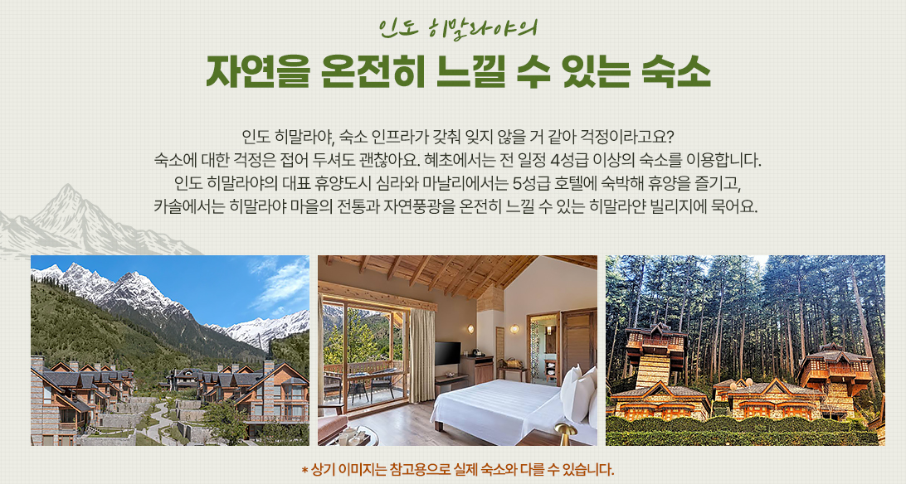
인도 히말라야, 숙소 인프라가 잘 갖춰져 있지 않을 거 같아 걱정이시라고요?
숙소에 대한 걱정은 접어 두셔도 괜찮아요, 환경적으로 깨끗하면서도 방문하는 지역별 특색에 맞는, 혜초에서 엄선한 숙소를 이용합니다.
인도 히말라야의 대표 휴양도시 심라와 마날리에서는 휴양 느낌이 나는 호텔에 숙박하면서 여유로움을 즐기고, 카솔에서는 히말라야 마을의 전통과 자연풍광을 온전히 즐길 수 있는 숙소에서 숙박합니다.

Slide 5
고도차 추가
(아이콘) 고도 : oooom <-> oooom (고도차 : 약 ooom)
1.함프타패스 하이킹
고도 : 2,850m <-> 3,000m( 고도차 : 약 150m )
2.비즐리마데브 하이킹
고도 : 2,100m <-> 2,460m( 고도차 : 약 360m )
3.그라한 빌리지 하이킹
고도 : 2,100m <-> 2,460m( 고도차 : 약 360m )
4.자쿠힐 하이킹
고도 : 2,200m <-> 2,455m( 고도차 : 약 255m )

